Slide 1



全国实盘课系列———
涨停复盘
经传投研
陈定柱
课程日期
执业编号
A1120621060007

Slide 2
顶级游资

Slide 3
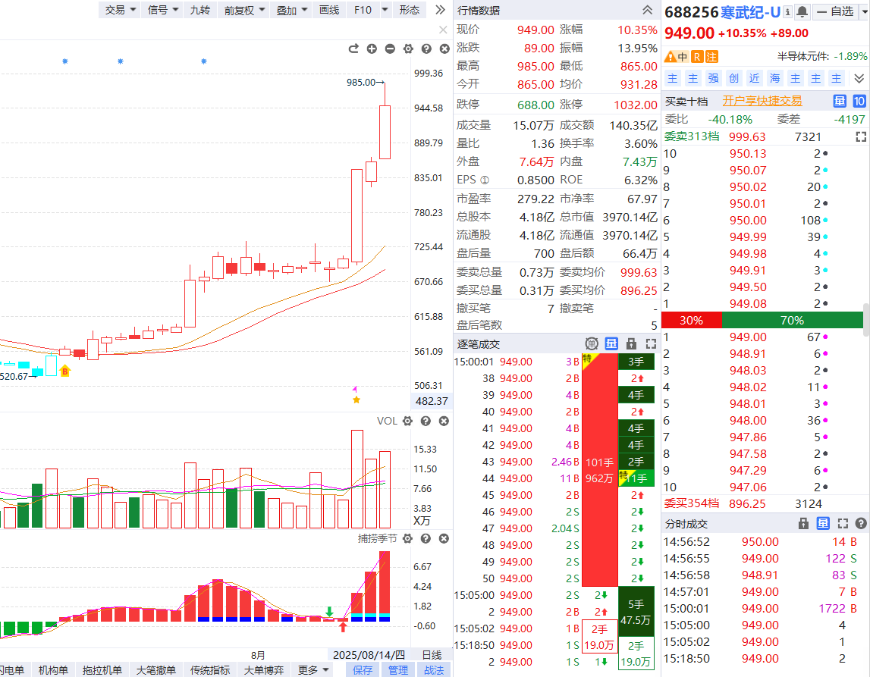
金开大道
寒武纪

Slide 4
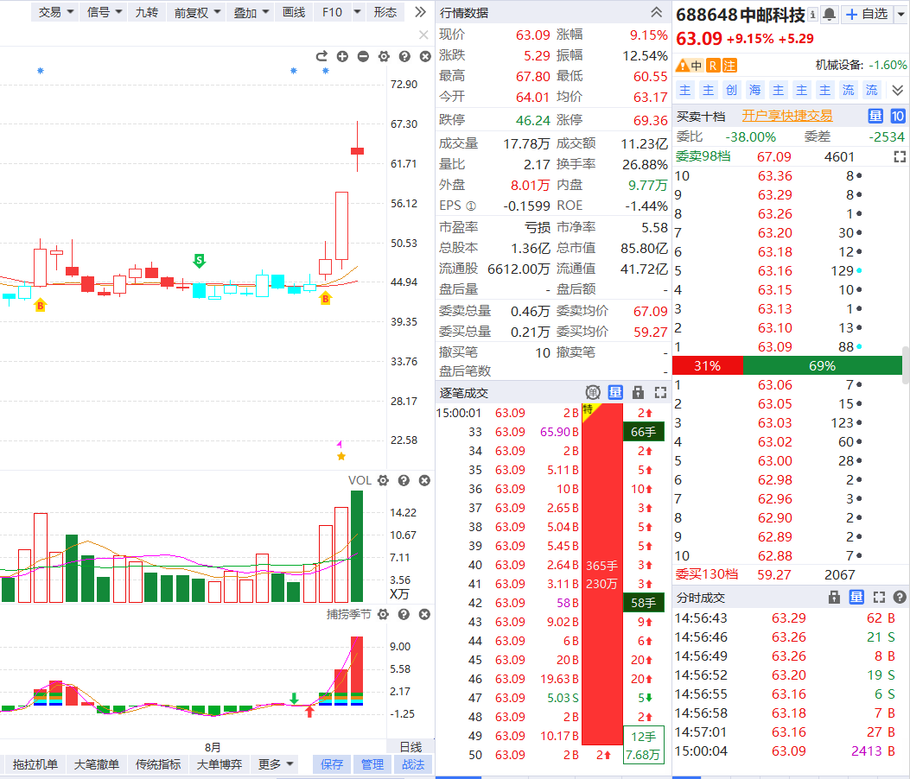
炒股养家 陈小群
中邮科技

Slide 5
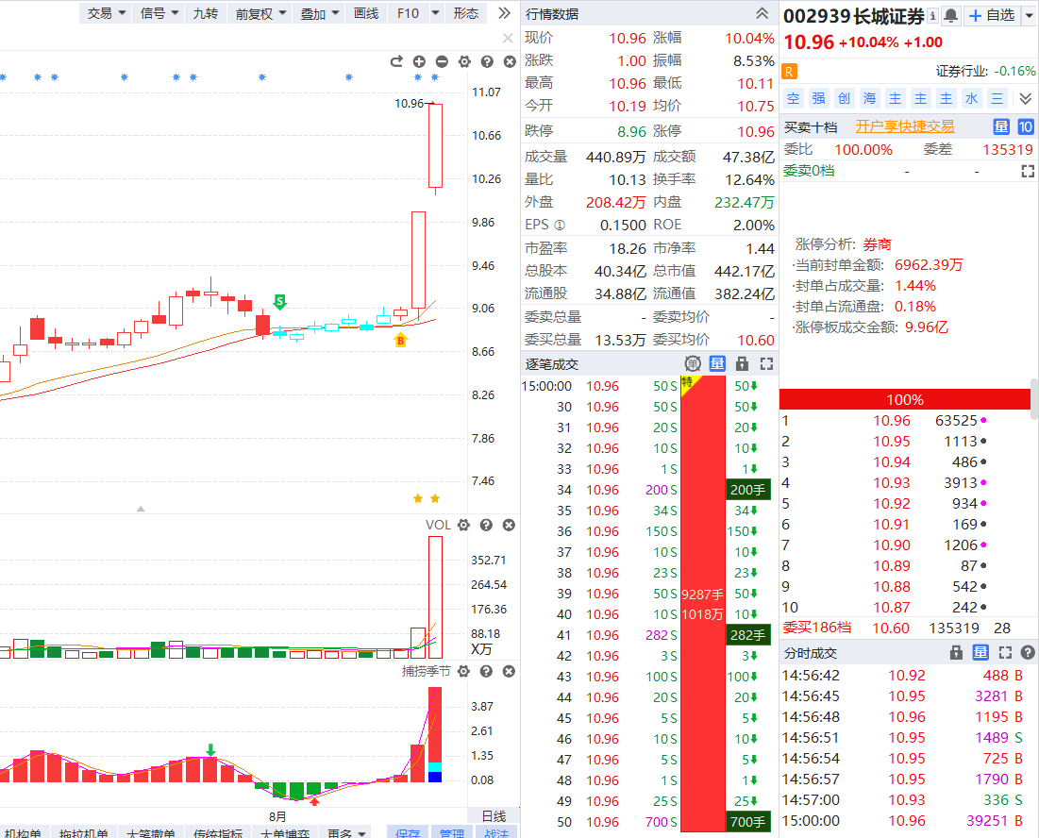
炒股养家 章盟主 成都系
长城证券

Slide 6
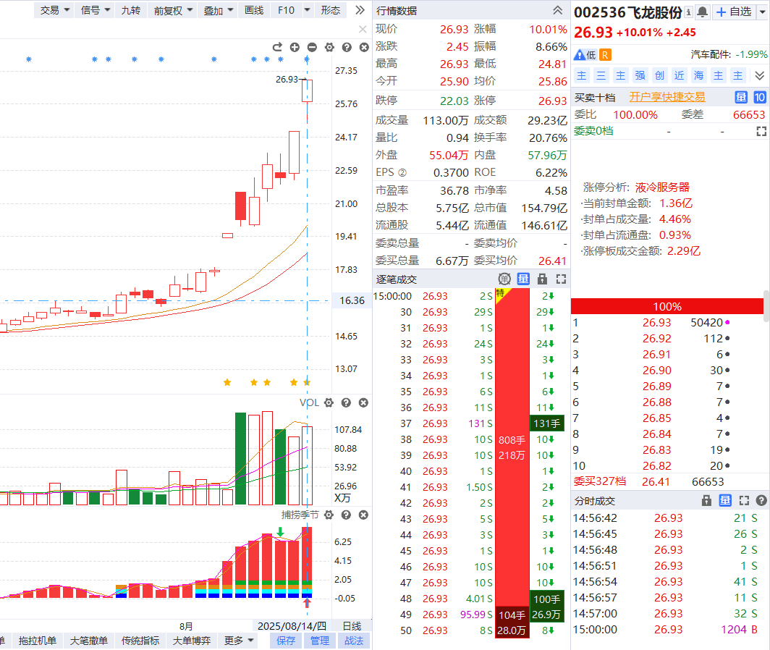
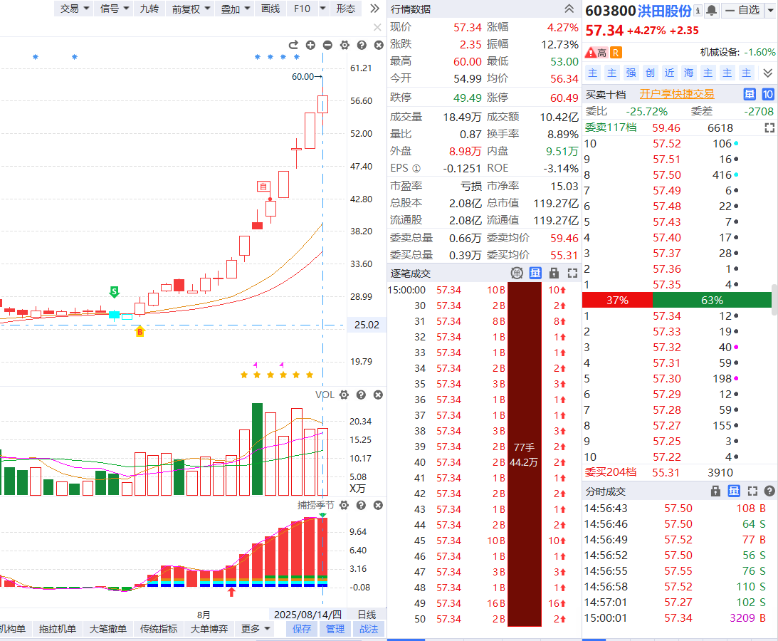
章盟主
飞龙股份
洪田股份

Slide 7
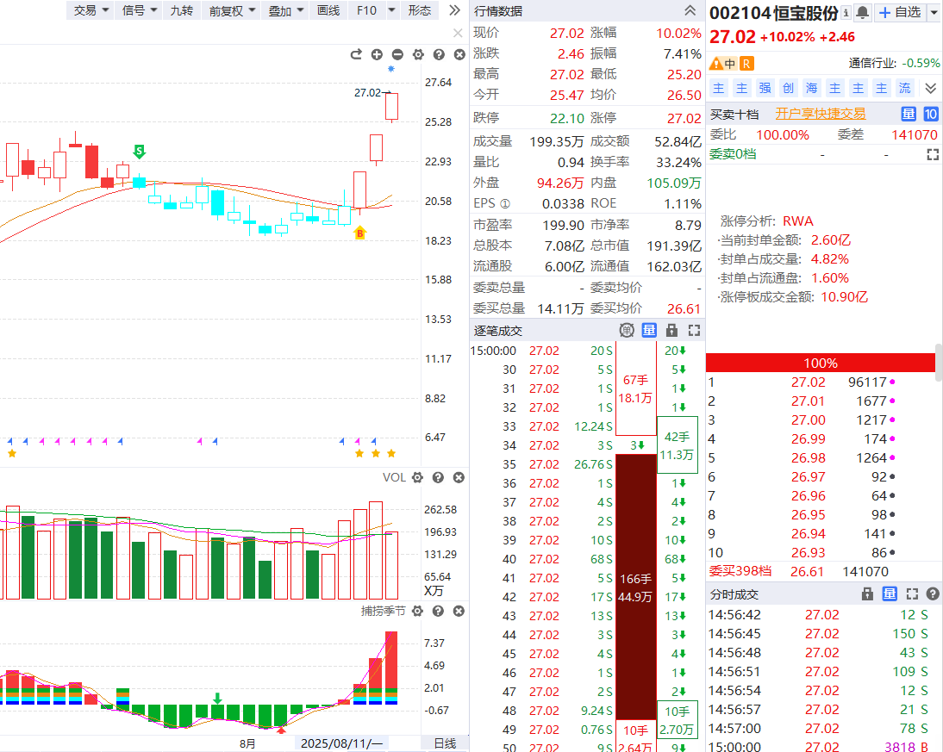
交易猿 宁波桑田路
恒宝股份

Slide 8
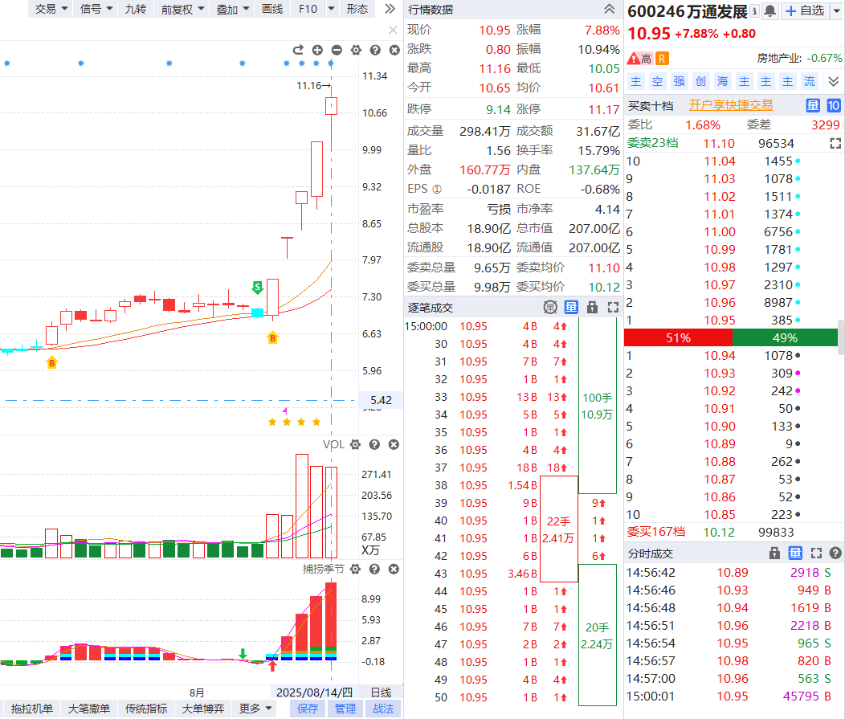
北京光华路
万通发展

Slide 9
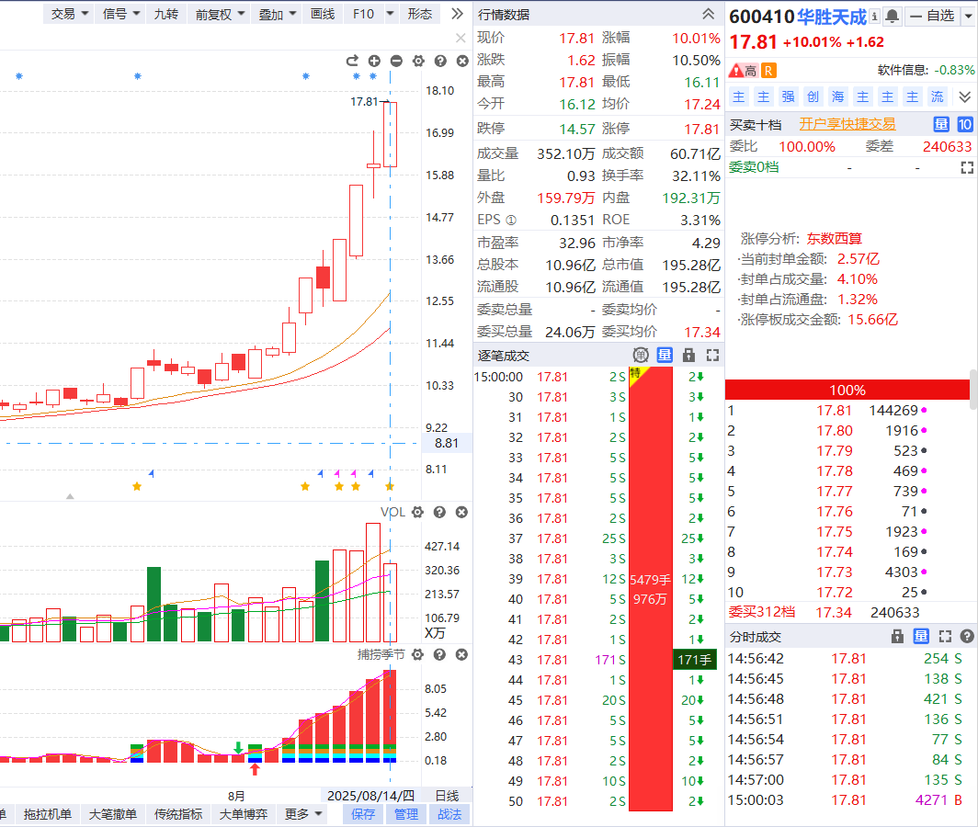
曲江池
华胜天成

Slide 10
一线游资

Slide 11
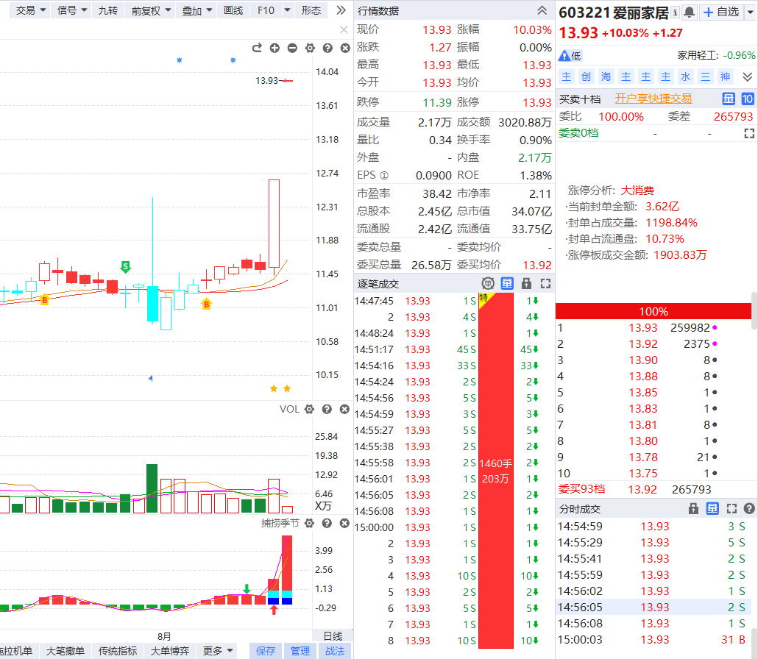
上塘路
爱丽家居

Slide 12
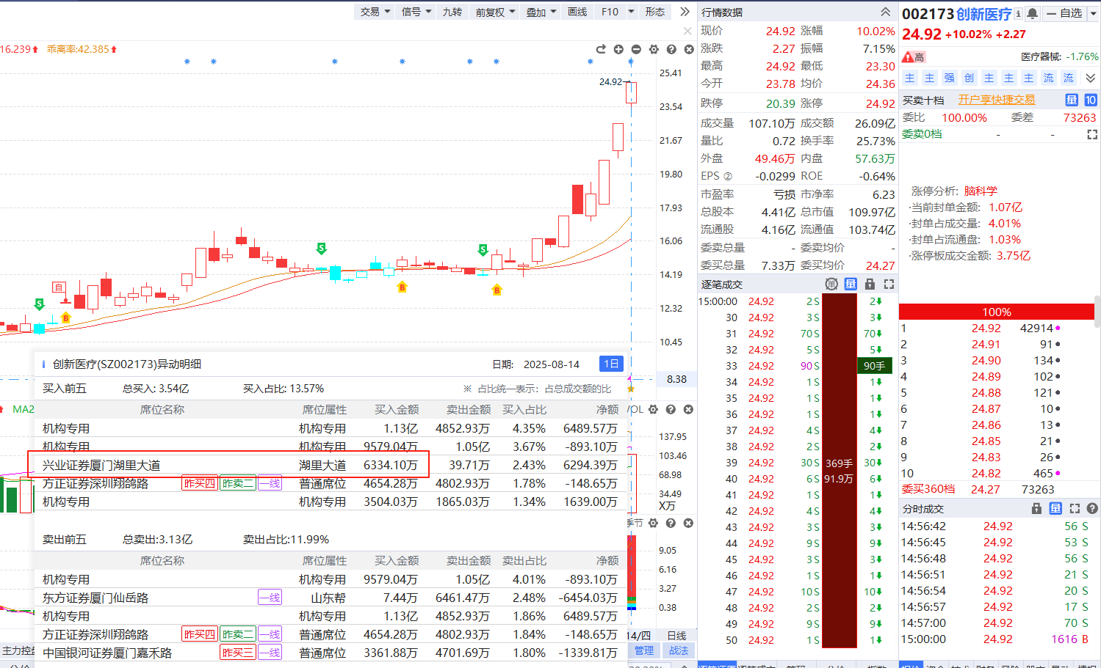
湖里大道
创新医疗

Slide 13
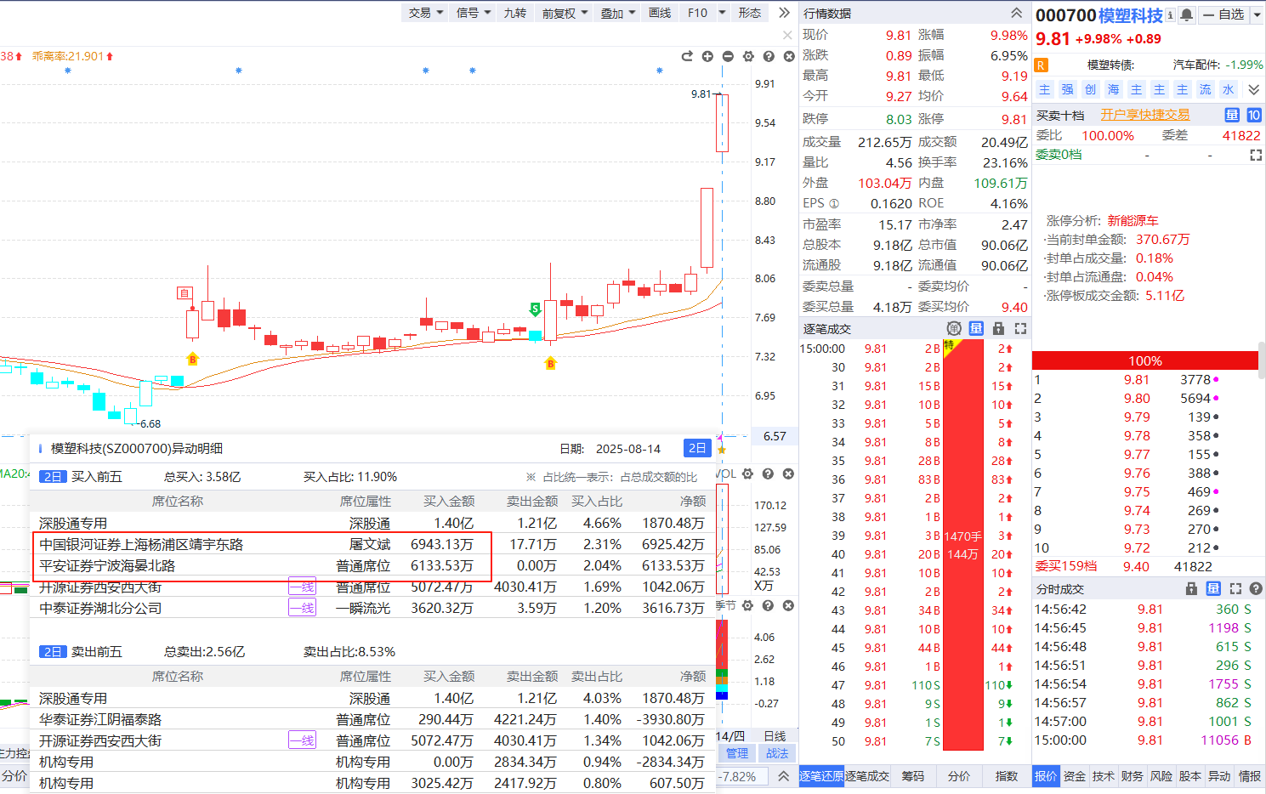
屠文斌
模塑科技

Slide 14
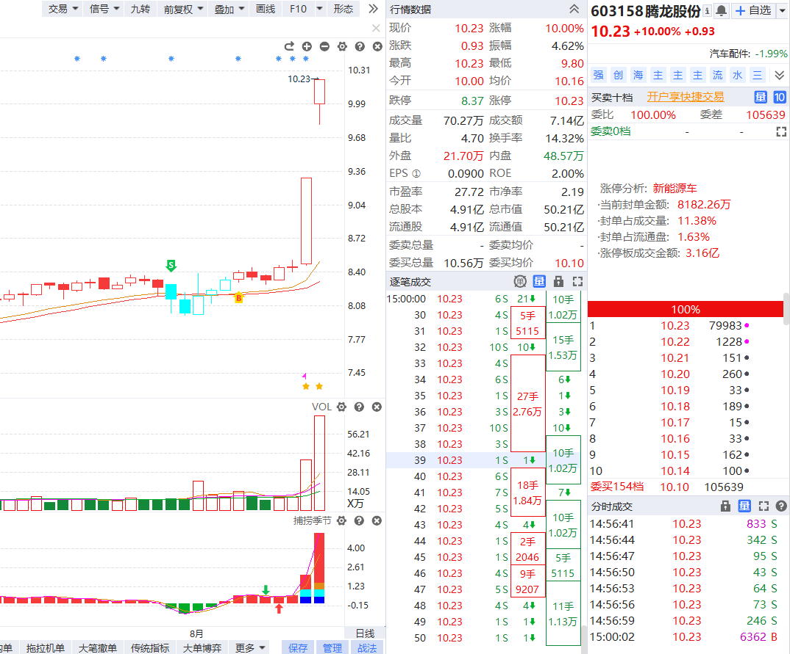
深南东路
腾龙股份

Slide 15
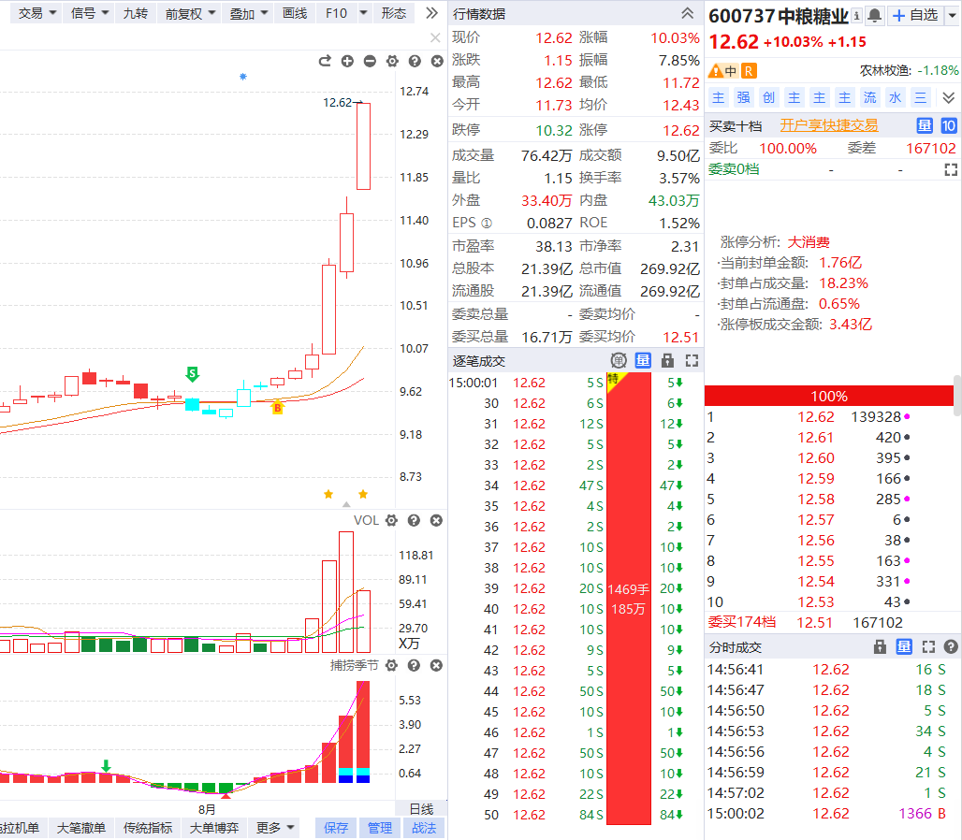
宁波桑田路
中粮糖业

Slide 16

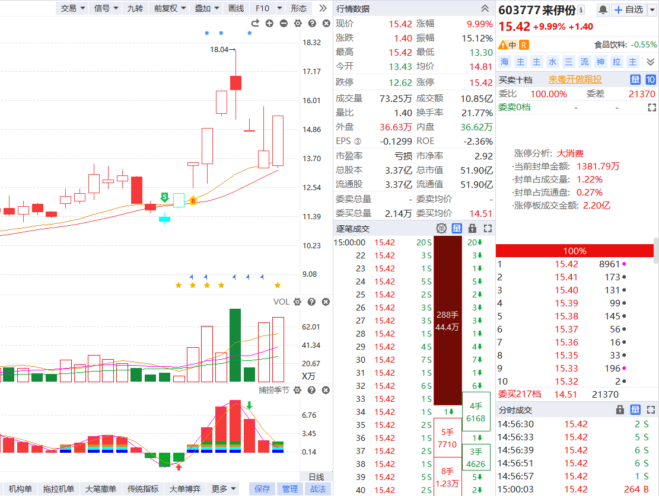
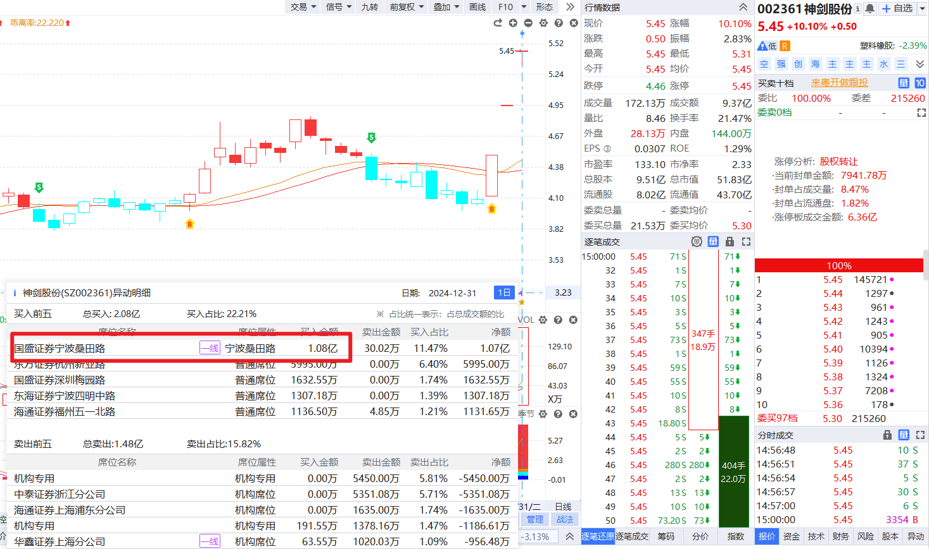
宁波桑田路
来伊份
神剑股份

Slide 17


让投资遇见美好
我司所有工作人员均不允许推荐股票、不允许承诺收益、不允许代客理财、不允许合作分成、不允许私下收款，如您发现有任何违规行为，请立即拨打400-9088-988向我们举报！
风险提示：所有信息及观点均来源于公开信息及经传软件信号显示，仅供参考，不构成最终投资依据，软件作为辅助参考工具，无法承诺收益，投资者应正视市场风险，自主作出投资决策并自行承担投资风险。投资有风险，入市须谨慎！

